Slide 1
KAREL IV.

Slide 2
CO TĚ ZAUJME
ÚZEMÍ
STAVBY
KAREL IV
OBRÁZKY

Slide 3
KVÍZ
Co sis zapamatoval/a užij v následujícím kvízu
Kvíz 1
Kvíz 2
Kvíz 3

Slide 4
info
Vytvořil:Matěj Daněk
Čerpal jsem z : wikipedie,Karel IV a jeho rodina,obrázkygoogle a ze své hlavy ☺

Slide 5
The end

Slide 6
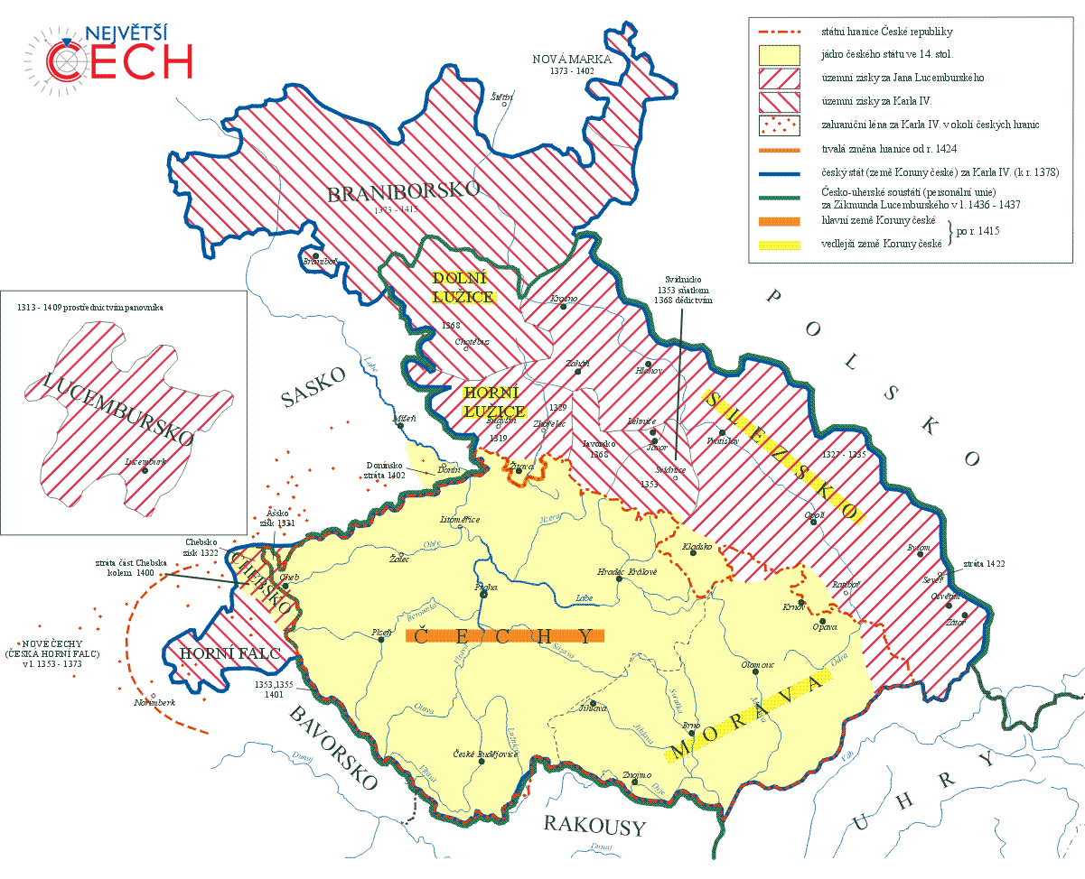
ÚZEMÍ
Území za Karla IV bylo obrovské
Získával ho hlavně tím že se vdával

Slide 7
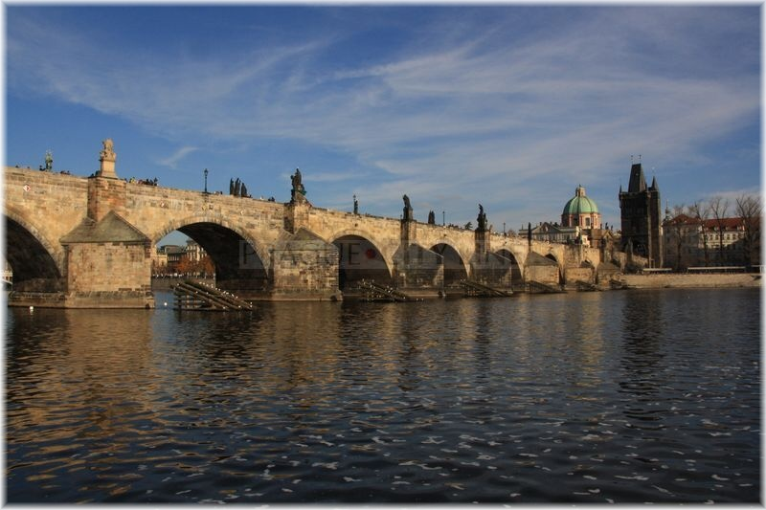
STAVBY
Karel IV byl velice vzdělaný člověk a je pravda že nechal postavit mnoho budov v hlavním městě ČR (Praze)
Např. karlův mos, karlova univerzita a mnohé další

Slide 8
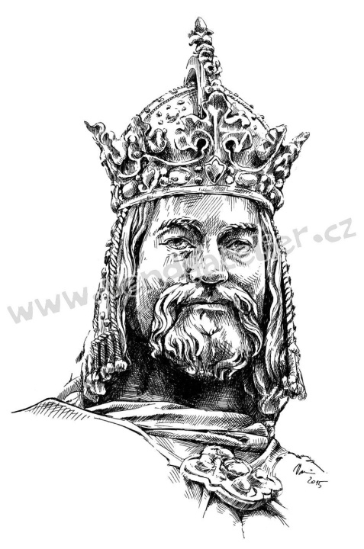
KAREL IV
Žil v letech 1316-1378
Byl to 11. český král
Od roku 1355 byl římský císař
Byl také italský,burgundský král
Měl 4 ženy
Blanku z Valois
Annu Falckou
Annu Svídnickou
Alžbětu Pomořanskou

Slide 9
OBRÁZKY

Slide 10
Kdy se narodil
1515
1316

Slide 11
Kolik měl žen
4
Ani jednu byl svobodný

Slide 12
Kolikátý český král to byl
9.
11.

Slide 13
Nemáš pravdu

Slide 14
Nemáš pravdu

Slide 15
Nemáš pravdu

Slide 16
Máš pravdu

Slide 17
Máš pravdu

Slide 18
Máš pravdu

